Slide 1


Lundi 5 février 2018

Slide 2








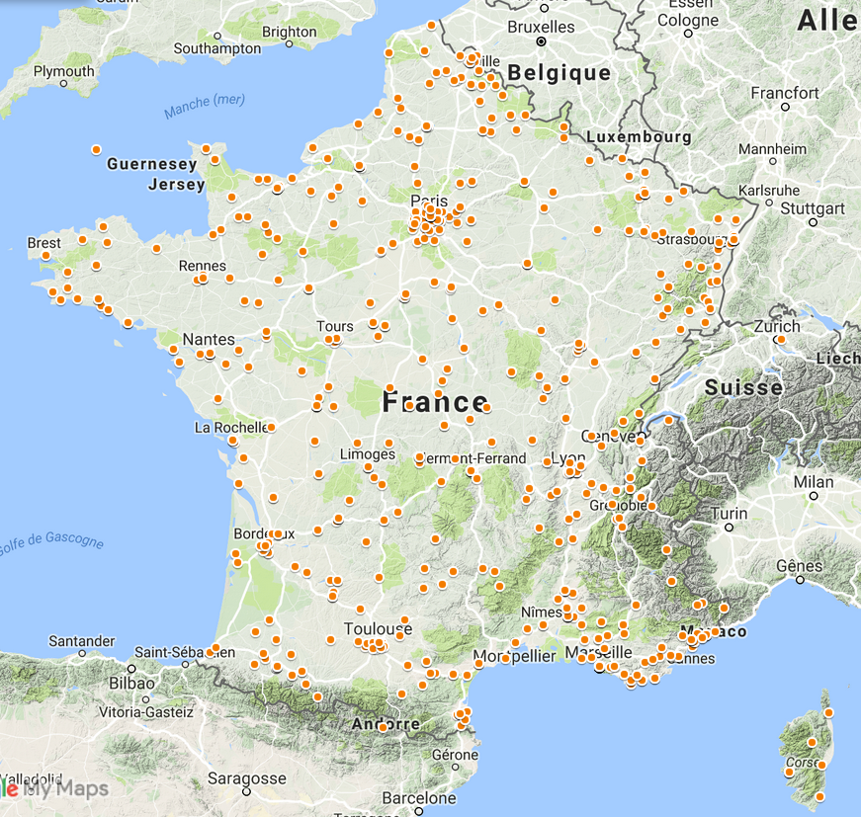

« Sciences à l’École »
5 permanents
Cellule ressource
« Sciences à l’École»
32
Correspondants
académiques
(Inspecteurs)
260
Membres de
Comités scientifiques
(Inspecteurs, Enseignants, Chercheurs, Ingénieurs)
850
Établissements
scolaires
1130
Enseignants du second degré
26 000
élèves
Depuis 2004, promotion de la culture scientifique et technique auprès des collégiens et lycéens
Pilotage :
de concours
de plans d’équipements
Réseau d’établissements impliqués
Réseau d’établissements impliqués

Slide 3
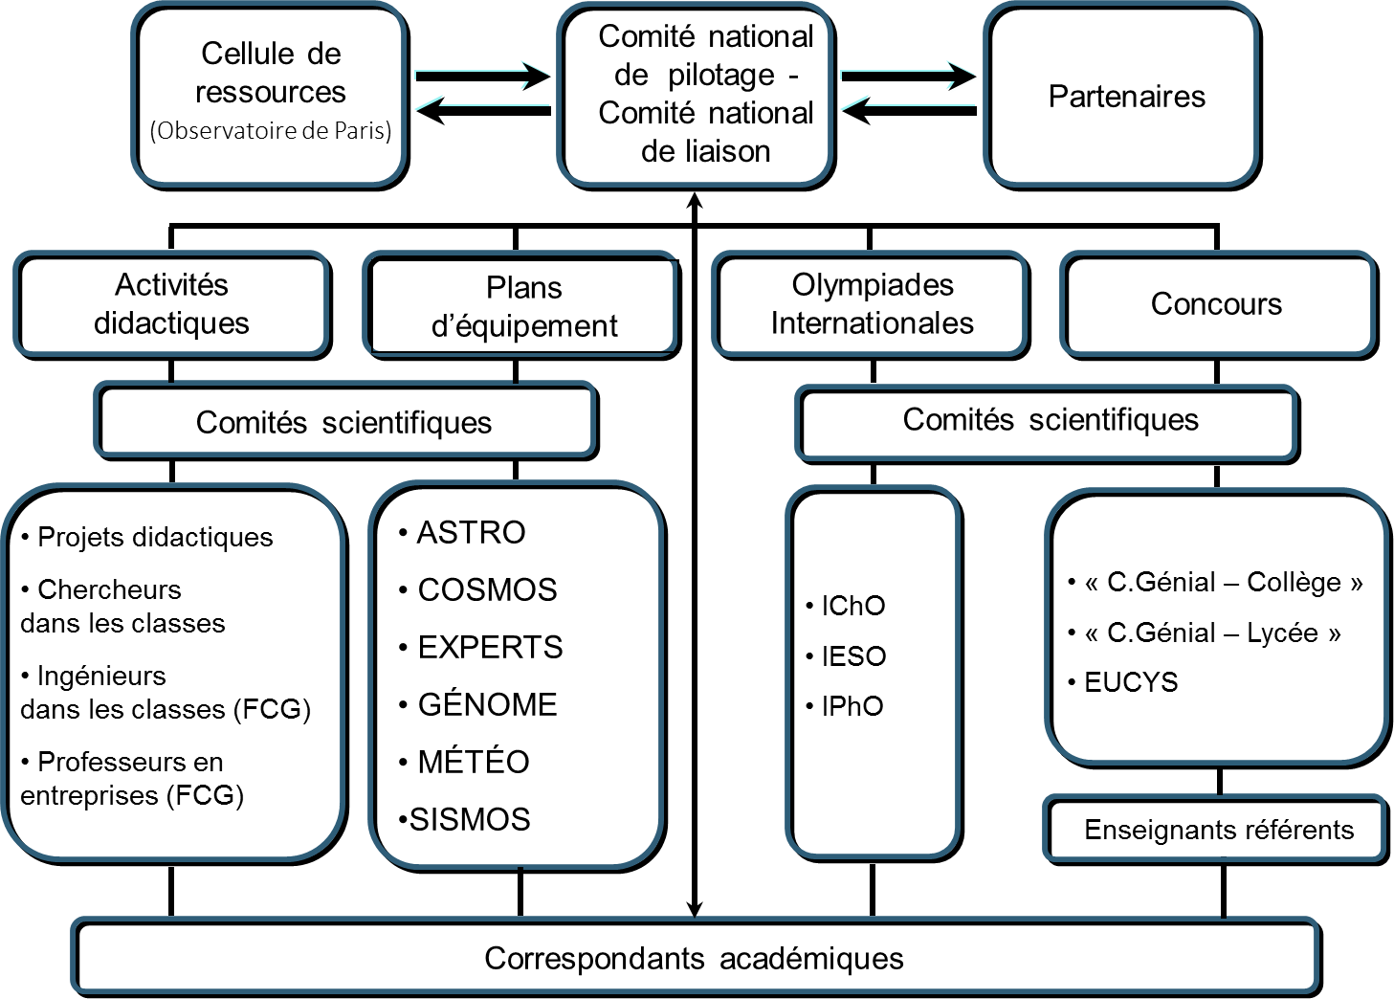




Organigramme de fonctionnement
de « Sciences à l’École »

Slide 4
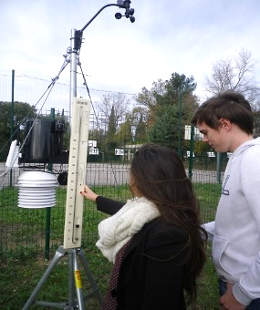
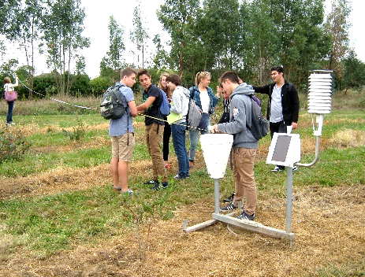

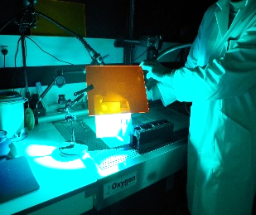
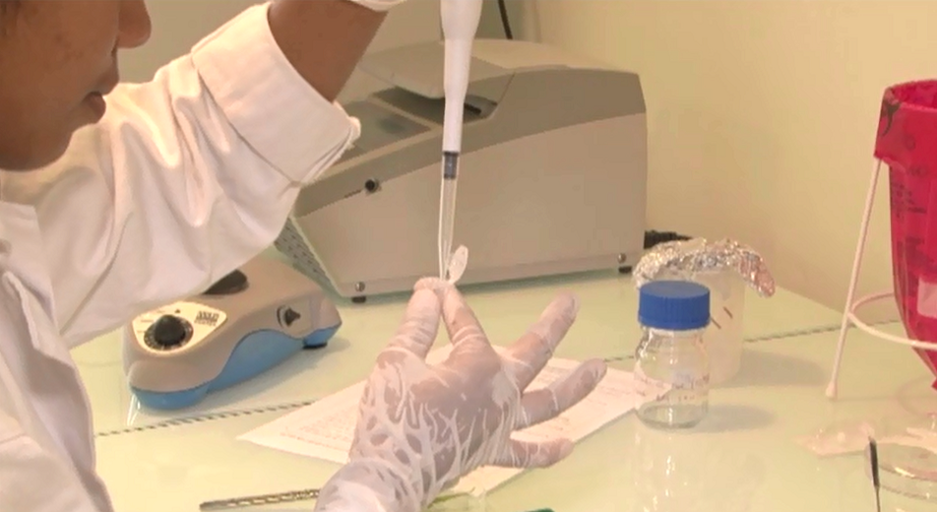
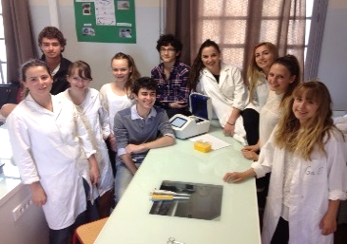
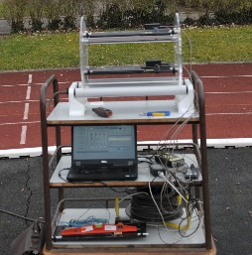
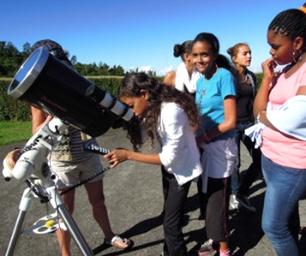
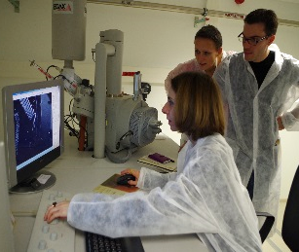
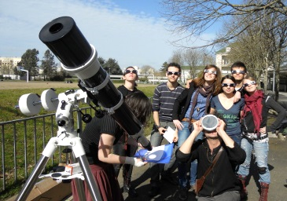
Prêt de matériel scientifique de pointe
Stage de formation pour les enseignants
Expériences dans les classes
Partenariat avec des organismes de recherche
Plans d’équipement
ASTRO
COSMOS
EXPERTS
GÉNOME
MÉTÉO
SISMOS
Notes:
Principe d’appel à candidatures (cf coût achat, coût de fonctionnement annuel, surtout pour génome, et maintenance).
Nature du matériel prêté – quels moments d’utilisation ?
Enseignements d’exploration, cours, atelier scientifique, TPE, EPI, EGLS
Articulation action culturelle et action éducative dans le champ des programmes – pédagogie de projet – pédagogie du contexte
Intervenants extérieurs possibles
Beaucoup d’interdisciplinarité – projet à monter dans le dossier
Idées de la science : contribuer au bien scientifique commun (collecte de données, tendance sciences participatives) + fonctionnement en réseau (partage d’information) + partage du matériel entre établissements (avec notre aval + parfois convention).
Gestion de données : travail conjoint math- sciences (physique) possible.

Slide 5
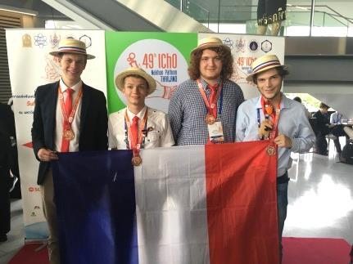
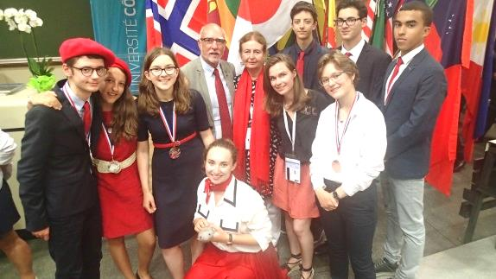
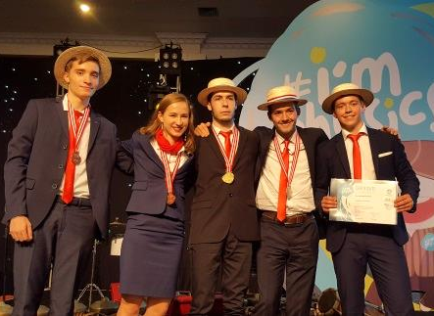
Olympiades internationales
CHIMIE
GEOSCIENCES
PHYSIQUE
2000 élèves formés
sur toute la France chaque année depuis 2009
Sélection des délégations françaises
Préparation des élèves (stages, révisions…)
Accompagnement aux Olympiades Internationales
Médailles et mentions
à l’international
Elèves sélectionnés en 2017
Thaïlande (Chimie)
France (Géosciences)
Indonésie (Physique)
Notes:
Bénévolat des professeurs et de nombreux intervenants…

Slide 6

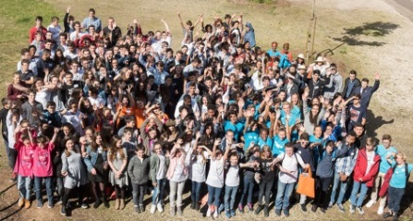
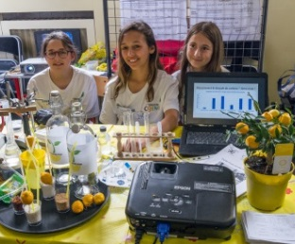
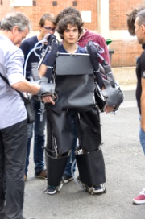
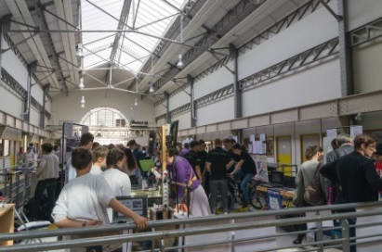
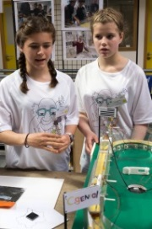
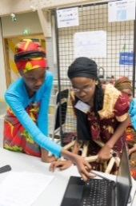
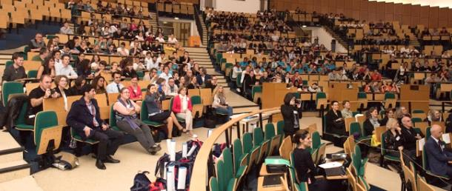
Projets scientifiques innovants
Concours CGénial
4ème concours
de l’éducation nationale
325 projets
8300 élèves
Subvention aux projets
Subvention aux finales académiques
Organisation de la finale nationale
Notes:
2015 : 135 projets lycées dont 9 LP – 95 projets déposés et 3 LP finalistes
2016 : 110 projets inscrits dont 11 LP – 1 LP au final
2018 : À l’issue du 1er tour d’inscriptions du concours « CGénial-lycée », on compte 59 projets répartis dans 19 académies et impliquant 858 élèves, dont 45% de filles (contre 65 projets, 21 académies et 672 élèves, dont 34% de filles l’an passé).
En ce qui concerne les inscriptions « collège », on compte 216 projets, 31 académies, 6426 élèves (contre 223 projets, 31 académies et 6746 élèves l’année passée).
Il est rappelé qu’un second tour d’inscription reste ouvert jusqu’au 11 février 2018 (il ne peut cependant donner lieu au versement d’une subvention).
Parmi les 59 projets « lycée » inscrits :
32 ont pour discipline dominante la physique-chimie (5 de chimie, 27 de physique), soit 54 %,
5 ont pour discipline dominante les sciences de l’ingénieur, soit 8,5 %,
10 ont pour discipline dominante les SVT, soit 17 %,
9 ont pour discipline dominante l’enseignement technologique et professionnel, soit 17 %,
2 impliquent d’autres disciplines dominantes (Informatique, Mathématiques, Biotechnologie, environnement…) soit 3,5 %.
Ces proportions, qui semblent montrer une prédominance de la physique, doivent cependant être tempérées du fait que les projets sont très souvent interdisciplinaires et utilisent, très généralement, physique et mathématiques.
La finale nationale du concours « Cgénial » aura lieu le vendredi 25 mai 2018 à la Cité de l’espace, à Toulouse.
C’est la troisième année d’ouverture du concours aux lycées professionnels : à l’issue de ce 1er tour, 12 projets sont issus de lycées professionnels (7 en 2017, 9 en 2016 et 7 en 2015).

